Slide 1
Figure
Axes
Axes
Axes
Axes

Slide 2
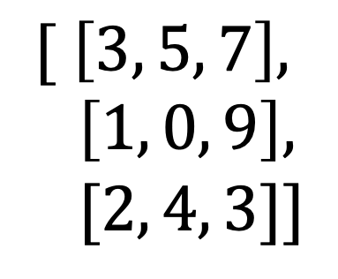
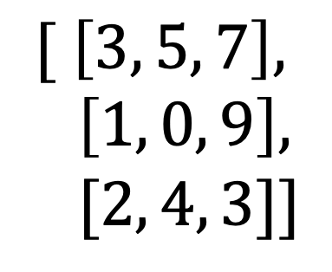
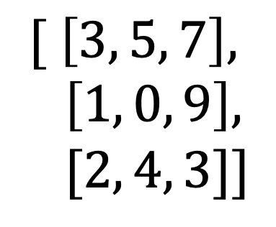
axis=1
0列
1列
2列
$$[ \left[3, 5, 7\right], \\ \left[1, 0, 9\right], \\ [2, 4, 3]]$$
$$[ \left[3, 5, 7\right], \\ \left[1, 0, 9\right], \\ [2, 4, 3]]$$
$$[ \left[3, 5, 7\right], \\ \left[1, 0, 9\right], \\ [2, 4, 3]]$$
0行
axis=0
1行
2行

Slide 3
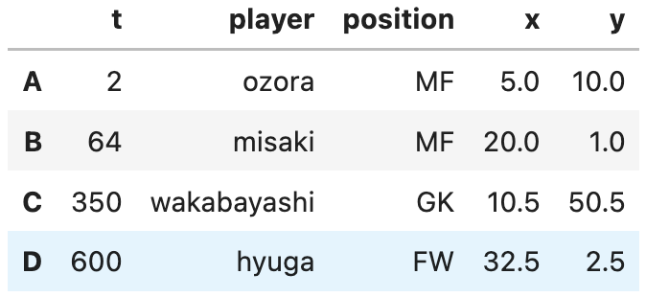
0 1 2 3 4
列番号
列ラベル（columns）
0
1
2
3
行ラベル（index）
行番号

Slide 4
下位データ
上位データ
● ○ ○ ● ○ ○ ○ ● ○ ○ ○ ● ○ ○ ●
最小値
第１四分位数
中央値
第３四分位数
最大値

Slide 5
← 外れ値
← 最大値
← 第３四分位数
四分位範囲
← 中央値
← 第1四分位数
← 最小値

Slide 6


